Slide 1


流行音乐《琵琶行》
班级：智能科学与技术232班
汇报人：刘糠杰

Slide 2

目录
为什么选择琵琶行
歌手资料和歌曲由来
《琵琶行》的鉴赏
传统诗词的音乐化：利在背诵而弊在理解？
第壹章
第贰章
第叁章
第肆章

Slide 3


找到了背古诗的正确姿势
00后高中生评价
“泪流满面”地表示：终于找到了背古诗的正确姿势!能不能出个高考语文背书系列，把古诗全写成歌呀?
“好好听!高二党表示能不能出《离骚》，是真的背不下啊!”
“我已经安利（推荐）给语文老师了。”
“感谢!我就是这篇总背不熟，现在有救啦!”

Slide 4
90后古风音乐人，平行世界工作室创始人，擅长演唱古风歌曲，作品也多为古风类型，喜欢不断尝试不同风格的歌曲
代表作品：《譬如朝露》《燃犀照夜》《琵琶行》
2017年5月，发行工作室“高考背书系列”歌曲《琵琶行》；6月，获得微博超级红人节“十大音乐红人”
歌手资料
奇然
知名古风音乐人，平行世界工作室负责人之一，歌声干净清澈，温柔细腻，极具个人魅力，代表作《琵琶行》《阿房宫赋》《撒野》《古巷》《千帆过尽》等，曾获得2018微博音乐“十大音乐红人”、“杰出国风音乐人”等奖项。
与奇然合作原创代表作品：高考背书系列歌曲《琵琶行》《阿房宫赋》《离骚》《逍遥游》等；广播剧主题曲《撒野》等
沈谧仁

Slide 5

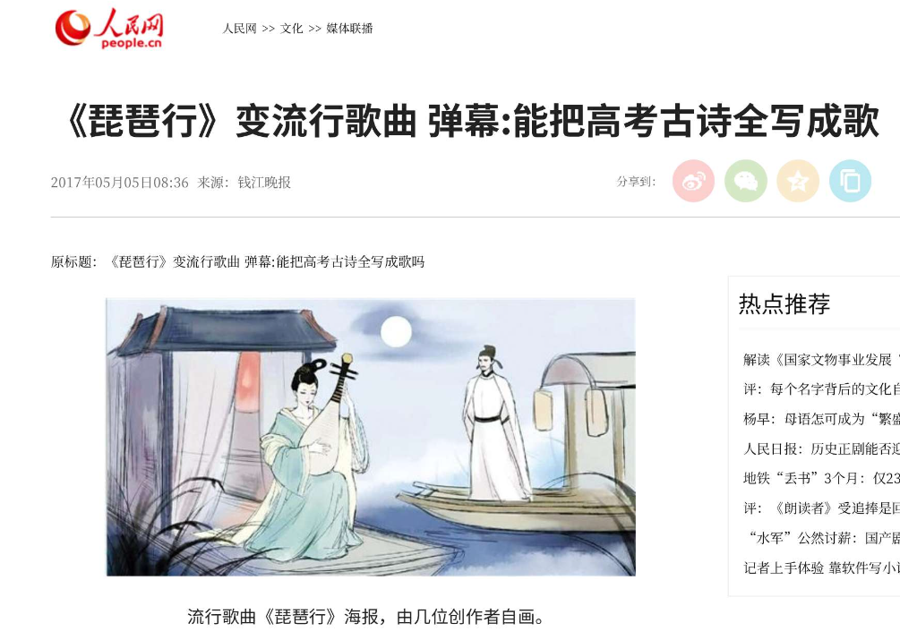
歌曲由来
“以前我上学时就非常讨厌背书，因为记不住!”奇然告诉记者，“当时我自己就瞎编了一些旋律，边唱边背，感觉效果很好。那时候已经萌发了把这些古诗创作成歌曲的想法。现在终于有了自己的工作室，把这个心愿完成了。”
“接下来打算尝试的还有《出师表》、《蜀道难》、《逍遥游》等，希望大家把我们这个系列听完以后，可以把高考古文填空的分全拿到手。”奇然说，“既然这样的歌曲形式确实能对大家有帮助,让枯燥的背书变得更美好,我们肯定会坚持下去。”
键字

Slide 6


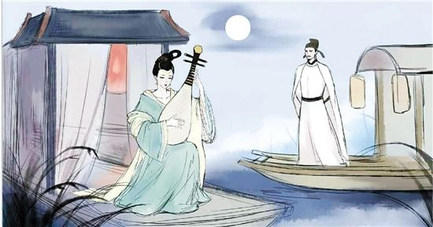

流行歌曲琵琶行
1.【第二届网络青晚06】琵琶行-奇然、沈谧仁(Av23008213,P1).mp4

Slide 7

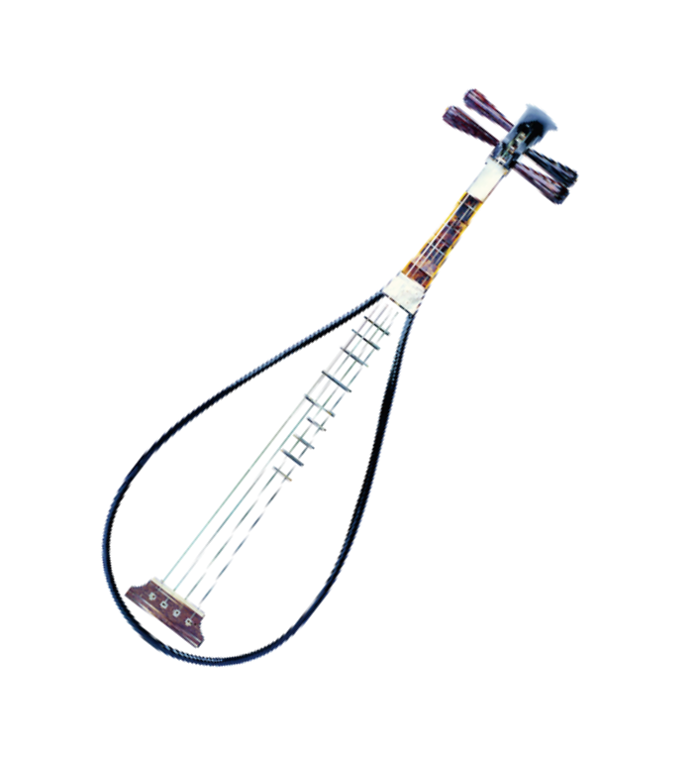
琵琶行鉴赏
诗眼：“同是天涯沦落人，相逢何必曾相识。”
通过写琵琶女生活的不幸，结合诗人自己在宦途所受到的打击，唱出了“同是天涯沦落人，相逢何必曾相识”的心声。社会的动荡，世态的炎凉，对不幸者命运的同情，对自身失意的感慨，这些本来积蓄在心中的沉痛感受，都一起倾于诗中。它在艺术上的成功还在于运用了优美鲜明的、有音乐感的语言，用视觉的形象来表现听觉所得来的感受；萧瑟秋风的自然景色和离情别绪，使作品更加感人。

Slide 8


传统诗词的音乐化：利在背诵而弊在理解？
旋律流畅，易于传唱，有助于记忆原诗内容，有利于学生背诵
歌手的音色和演唱技巧都较为出色，戏腔和念白的运用增加了歌曲的趣味性

Slide 9
传统诗词的音乐化：利在背诵而弊在理解？
结构混乱：忽视了原诗的结构和叙事。戏腔部分的位置被放置在了不恰当的地方，没有遵循诗歌的转折点和情感变化
曲调平庸：过于通俗和小家子气，缺乏古典美的大气和雅致，太流行了
窄化原作：歌曲对《琵琶行》原诗的理解和表达过于浅显，未能充分传达原诗的丰富情感和深刻意境

Slide 10
感谢您的聆听
汇报人：刘糠杰

